Slide 1
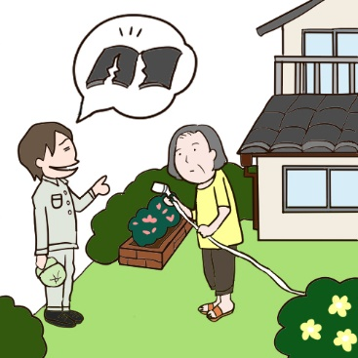
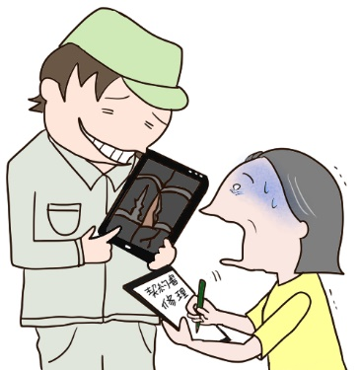
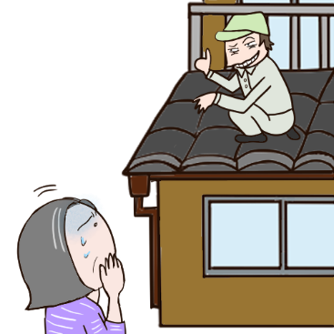
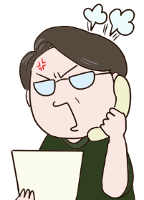
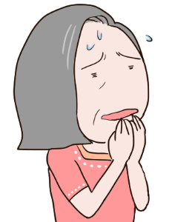
お宅の屋根が壊れているのが見えました!?
屋根修理工事の契約トラブルに注意！
屋根修理工事の契約トラブルに注意！
お宅の屋根瓦が
壊れているのが見え
ました
無料で点検しますよ
「近所で工事をしていて、お宅の屋根瓦が壊れているのが見えました」などと言って突然訪問し、「無料で点検する」と家や屋根に上がります。
瓦割れてますね～
今なら格安で修理
しますが？
強い風でも吹くと
瓦が飛んでって
人に大けがを負わせる
かもですね～
屋根の写真（本当に自宅の屋根の写真かは不明）を見せ、「瓦が割れている。すぐに修理しないと危ない！今なら安くできる」といって契約を迫ります。
お願い
します
雨どいに
枯草が…
ついでに掃除
しましょう
ベランダも
錆びてます
ついでに
直しましょう
修理（本当にしているかは怪しい）をしながら、家屋のあちこちを直さないと危ないなどと言って、次々と高額（で不要）な修理契約を結ばせます。
ｖ
請求書
ついでに
あれも
これも…
工事一式
130万円
施工後に支払いを済ませ、事の顛末を息子に話すと「話がおかしくないか？」と言われ…
はぁ？(笑)
工事したんだから、
返金なんてしませんよぉ
息子
支払い後に業者に対し不信感が募り、解約したくなったという方が多くいます。
原則、訪問販売は８日間クーリング・オフできますが、悪質業者では誠実な対応が望めず、返金が困難なことがあります。
何も変わって
ないじゃないか！
本当に工事したのか⁉
クーリング・
オフする！
知らない人を安易に家(屋根)に上げないで！ まずはインターフォンやドア越しで対応しましょう。
困ったときは、すぐ相談！
埼玉県消費生活支援センター
相談専用電話番号
川口：048-261-0999
熊谷：048-524-0999
受付：9:00～16:00（月～土）
契約「前」に家族や周囲に相談しよう！
修理が必要かな？と思っても焦って契約せず、複数 社から見積りを取り、しっかり検討しましょう。
Notes:
漫画の順番は右上から右下、左上から左下に読んで行ってください。
＊（指さしして順番を示してください）
見ずらい方は、お手元の資料にも同じ漫画がありますので、そちらをご覧ください。 ＊（今日、覚えて欲しいことと書いてある資料の裏面）
＊（１～２分程度様子をみてはじめてください）
皆さん、読み終わったでしょうか？
この事例を簡単に説明すると、「庭に出ていたら、リフォーム業者から声を掛けられ、「近くで作業をしていたら、お宅の瓦がずれてるのが見えたから、屋根に上がって見てあげる」と言われ、お願いしたら、「このままでは危険だから今なら安く修理する」と言われて飛びつき、修理の最中に、「ベランダも雨どいも修理したほうがいい」と言われてお願いしてしまい、１３０万円も請求され、息子に話したら手抜き工事だったので、息子が苦情を伝えたが、「見に行く」と言ったまま来ない」といった内容です。
また、この事例は、実際にはすでに事業者の銀行口座に全額を振り込んでいました。

Slide 2
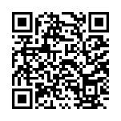
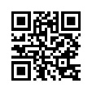
ご存じですか？ クーリング・オフ制度
クーリング・オフとは、特定の取引において、商品やサービスの契約をした後でも冷静に考え直す期間を設け、一定期間内であれば消費者から無条件で申し込みの撤回や契約解除できる制度です。
クーリング・オフができるものと適用期間
取引類型 ※特定商取引法に基づく | 適用期間
訪問販売 キャッチセールス・アポイントメントセールス・ SF商法では店舗販売も含む | ８日間
電話勧誘販売 | ８日間
訪問購入（訪問買取） | ８日間
連鎖販売取引 （マルチ商法・ネットワークビジネス） | 20日間
業務提供誘引販売取引 （サイドビジネス商法、モニター商法等） | 20日間
特定継続的役務提供 エステ・語学教室・家庭教師・学習塾・パソコン教室・ 結婚相手紹介サービス・美容医療の一部 | ８日間
クーリング・オフの基礎知識
適用期間は「買った日・契約した日から」ではなく、契約書などの法定書面を受け取ってから起算します。
書面に不備があった、書面を交付されなかった、事業者のウソや脅しでクーリング・オフを妨害された場合は、改めて書面を受領した日から起算します。
通知を発送した時に効力が生じます。通知が期間を過ぎてから事業者側へ到達したとしても問題ありません。
クーリング・オフの効果
政令指定消耗品以外の商品は、使っていても事業者の送料負担でそのまま返品できる。
工事契約で施工が完了していても代金を支払う義務はなく、「元に戻して」と言える。
損害賠償・違約金等の支払い不要。
訪問購入は、売ったものを返してもらえる。
クーリング・オフできないもの
クーリング・オフの仕方
店舗での購入
開封・使用した政令指定消耗品 （健康食品・化粧品・履物など）
3,000円未満の現金取引
自動車（中古車・リース含む）
ハガキに必要事項を記入（下のハガキを参考にしてください）
記入したハガキを両面コピーする（手元に証拠として残す）。
特定記録郵便や簡易書留（発信した記録が残る方法）で郵送する。
※ 電子メールやファックス等でも可能です。送信メールやファックス原稿、
専用フォームの場合はスクリーンショットなど送信した記録を残しましょう。
※ 関係書類等は5年間保存しましょう。
通知書
次の契約を解除します。
契約年月日 令和〇年〇月〇日
商品名 〇〇〇〇〇
契約金額 〇〇〇〇〇〇円
販売会社 株式会社〇〇
××営業所
担当者〇〇〇〇氏
■支払った代金〇〇〇円を速やかに
返してください。
■商品を引き取ってください。
■今後の勧誘はお断りします。
令和〇年〇月〇日
住所 埼玉県〇〇市〇〇町〇丁目〇
氏名 〇〇〇〇
通知書
次の契約を解除します。
契約年月日 令和〇年〇月〇日
商品名 〇〇〇〇〇
契約金額 〇〇〇〇〇〇円
販売会社 株式会社〇〇
××営業所
担当者〇〇〇〇氏
クレジット会社 △△株式会社
令和〇年〇月〇日
住所 埼玉県〇〇市〇町〇丁目〇
氏名 〇〇〇〇
通信販売は
クーリング・オフできません
返品や解約については、広告等に記載されている「返品特約」に従うことになります。記載がない場合は、商品が届いてから8日以内は、消費者の送料負担で返品ができます。
クレジット契約をした場合は、販売業者と
クレジット会社に
同時に通知する。
販売会社宛て
クレジット会社宛て
埼玉県消費生活支援センター
【 相談専用電話 】 川口：048-261-0999 ／ 熊谷：048-524-0999
受付時間:月～土 9：00～16：00（祝日・12月29日～1月3日を除く ）
※ 土曜日の来所相談は予約制です。詳しくはホームページでご確認ください。
※ 消費者ホットライン「188 」もご利用ください。
ホームページ
X

